Slide 1
DATABASE SYSTEM CONCEPTS
第二章 关系模型

Slide 2
提纲
2.1 关系数据库的结构
2.2 数据库模式
2.3 码
2.4 模式图
2.5 关系查询语言
2.6 关系运算
本章之后
  ch6：元组关系演算
  Ch3-4：sql
数据库系统概念----关系模型

Slide 3
关系模型回顾
E.F.Codd于70年代初提出关系数据理论，他因此获得1981年的ACM图灵奖
关系理论是建立在集合代数理论基础上的，有着坚实的数学基础
早期代表系统
  SystemＲ：由IBM研制
  INGRES：由加州Berkeley分校研制
目前主流的商业数据库系统
  Oracle，SQL Server，DB2…
  Access，Foxpro，Foxbase
数据库系统概念----关系模型

Slide 4
2.1 关系数据库的结构
一． 数据结构
1．关系与元组(relation and tuple)
关系：二维表，由关系名标识。
元组：表中的一行，称之为n元组 ,记录
属性：表中的一列，属性名标识, 字段
域：属性的取值范围。
数据库系统概念----前言

Slide 5
2.1 关系数据库结构
关系数据库由表的集合组成
单一的数据结构----关系
  现实世界的实体以及实体间的各种联系均用关系来表示
数据的逻辑结构----二维表
  从用户角度，关系模型中数据的逻辑结构是一张二维表
  一行(元组tuple)代表一组值之间的联系
  一个表就是这种联系的一个集合(元组的集合）
  属性：表中的列
数据库系统概念----关系模型

Slide 6

Example of a Relation
关系:表instructor（ID,name,dept_name,salary）
关系的实例：一个关系的特定实例
属性attributes
(or columns)
元组tuples
(or rows)

Slide 7
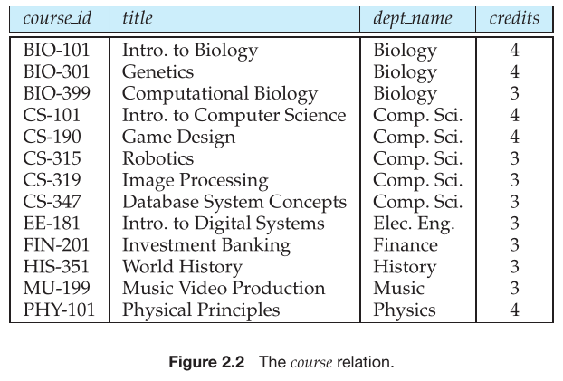
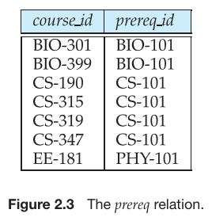
Example of a Relation
例：表prereq 表示了课程与先修课程的关系

Slide 8
属性
域domain:每个属性允许取值的集合。
属性的值一般要求是原子的 atomic; 域中的单元是不可再分的。
空null 值是个特殊值，表示未知或不存在。
空值会引起很多操作定义的复杂性

Slide 9
关系的性质
(1) 每列同类型,同域,不同的列可以同域。
(2) 列的顺序无关，交换列的次序,仍是同一个表
(3) 行的顺序无关，交换行的次序,仍是同一个表
(4) 任意两行不能全同 , 码的本质
(5) 任意两列的列名不能相同, 属性区分
(6) 每一分量是不可分的数据项, 关系数据库本质。
数据库系统概念----前言

Slide 10
2.2 数据库模式DB schema
数据库模式：数据库的逻辑设计；
数据库实例：给定时刻数据库中的一个快照
数据库系统概念----关系模型

Slide 11
关系模式和实例
关系模式表现了型的概念，它代表着表的框架；关系实例表现为值的概念,内容常随时间变化。
一个关系模式下可以建立多个关系，例如在学生关系的关系模式下，可以为全校所有班级各建一个学生表
具体的表（实例)是动态的，是数据库中数据的快照。
关系数据库是关系的集合，其中每个关系都有自己的关系模式 。
数据库系统概念----关系模型

Slide 12
关系模式和实例
关系的模式和实例
关系模式(型)，关系(变量)，实例(值)
表述方式
  关系模式：由属性序列及各属性对应的域组成： S (sno,sname,dept)
不同关系中属性名称相同，用以阐述不同关系的元组之间的联系
s |  |  |  | sc |  |  |  | c
Sno | Sname | Dept |  | Sno | Cno | Score |  | Cno | Cname
S1 | 甲 | 计 |  | S1 | C1 | 80 |  | C1 | DS
S2 | 乙 | 软 |  | S1 | C2 | 90 |  | C2 | DB
S3 | 丙 | 软 |  | S2 | C1 | 70
数据库系统概念----关系模型

Slide 13
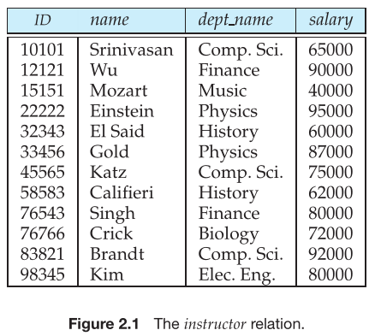
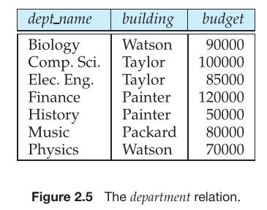
Instructor 与 department
department模式:
department(dept_name，building,budget)
数据库系统概念----关系模型

Slide 14
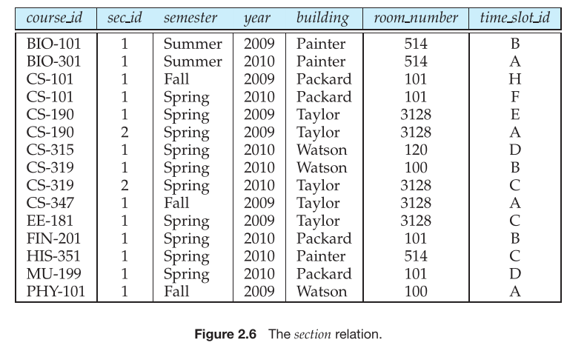
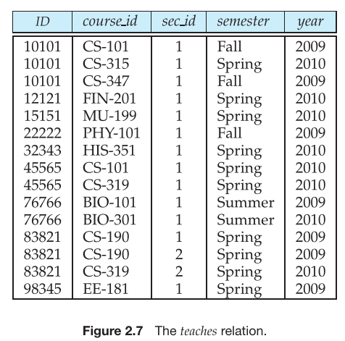
section 与 teaches
数据库系统概念----关系模型

Slide 15
模式构造问题
  银行例子
数据库系统概念----关系模型

Slide 16
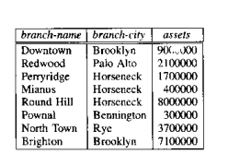
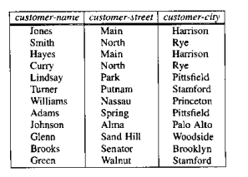
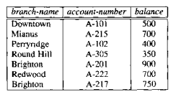
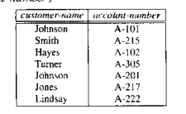
模式构造问题
数据库系统概念----关系模型

Slide 17

其他可能的模式
  优点：表的数量少
  缺点：数据冗余、被迫引入空值、插入异常、删除异常…
数据库系统概念----关系模型

Slide 18
2.3 码（Key）
码：能够唯一确定一个元组的最小属性集
超码：包含码的属性集
候选码：一个关系的每个码都称候选码
主码：定义表时指定一个候选码
外码：本关系的属性集，另一关系的码
全码：表中找不出码, 所有属性组成
主属性：任一候选码中的属性
非主属性：不在任何一个候选码中
注意，确定一个关系侯选码要根据事物的语义说明。例如，如果所有学生都不重名，姓名属性也可作为侯选码。
数据库系统概念----前言

Slide 19
2.3 码
超码(superkey)
  是一个或多个属性的集合，这些属性的集合可以使我们在一个关系中唯一地标识一个元组
候选码（candidate key）
  关系中的一个属性组，其值能唯一标识一个元组。若从属性组中去掉任何一个属性，它就不具有这一性质了，这样的属性组称作候选码，即他的任意真子集都不能成为超码。最小超码。
数据库系统概念----关系模型

Slide 20
2.3 码
主码（Primary Key）
  数据库设计者在设计时，从一个关系的多个候选码中选定一个作为主码。应选那些从不或极少变化的码。
外码（Foreign Key）
  关系R1的属性中包含另一个关系R2的主码，则称这个属性为R1的外码
  R1也称为外码依赖的参照关系(Referencing Relation)
  R2被称为被参照关系(Referenced Relation)
  如：instructor通过外码dept_name参照关系department
  无法声明从section到teaches的外码约束。
参照完整性约束
  在参照关系中任意元组在特定属性上的取值必然等于被参照关系中某个元组的特性属性上的取值
数据库系统概念----关系模型

Slide 21
2.4 模式图schema diagram
模式图：含有主码和外码依赖的数据库模式
  每个关系用矩形表示，关系名在矩形上方，矩形内列出各属性。
  主码:标下划线
  外码依赖：从参照关系的外码到被参照关系的主码属性之间的箭头来表示
数据库系统概念----关系模型

Slide 22

Schema Diagram for University Database

Slide 23
关系模式的完整性_实体完整性
实体完整性
  关系的主码中的属性值不能为空值
  空值：不知道或无意义
  意义：关系对应到现实世界中的实体集；元组对应到实体，实体是相互可区分的，通过主码来唯一标识，若主码为空，则出现不可标识的实体，这是不容许的。
数据库系统概念----关系模型

Slide 24
关系模式的完整性_实体完整性
关系模型必须遵守实体完整性规则的原因
  实体完整性规则是针对基本关系而言的。一个基本表通常对应现实世界的一个实体集或多对多联系
  现实世界中的实体和实体间都是可区分的，即它们具有某种唯一性标识。相应地，关系模型中以主码作为唯一性标识
  主码中的属性即主属性不能取空值
    空值就是“不知道”或“无意义”的值
    主属性取空值，就说明存在某个不可标识的实体，即存在不可区分的实体，这与实体的可区分性相矛盾，因此这个规则称为实体完整性。
数据库系统概念----关系模型

Slide 25
关系模式的完整性_实体完整性
注意
  实体完整性规则规定基本关系的所有主属性都不能取空值
  例
    选修（学号，课程号，成绩）
    “学号、课程号”为主码，则两个属性都不能取空值。
数据库系统概念----关系模型

Slide 26
关系模式的完整性_参照完整性
参照完整性（Referential Integrity）
在关系模型中实体及实体间的联系都是用关系来描述的，因此可能存在着关系与关系间的引用
  例1：学生实体、专业实体以及专业与学生间的一对多联系
  学生（学号，姓名，性别，专业编号，年龄）
  专业（专业编号，专业名）
数据库系统概念----关系模型

Slide 27
关系模式的完整性_参照完整性
  参照完整性
    如果关系R₂的外部码F_{k}与关系R₁的主码P_{k}相对应，则R₂中的每一个元组的F_{k}值或者等于R₁ 中某个元组的P_{k} 值，或者为空值
    意义：如果关系R₂的某个元组t₂参照了关系R₁的某个元组t₁，则t₁必须存在。
    例如学生关系S在系编号D#上的取值有两种可能：
      空值，表示该学生尚未分到任何系中
      若非空值，则必须是DEPT关系中某个元组的D#值，表示该学生不可能分到一个不存在的系中
数据库系统概念----关系模型

Slide 28
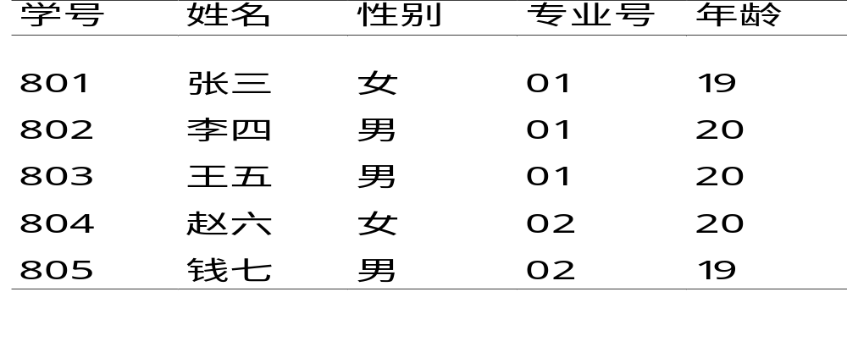
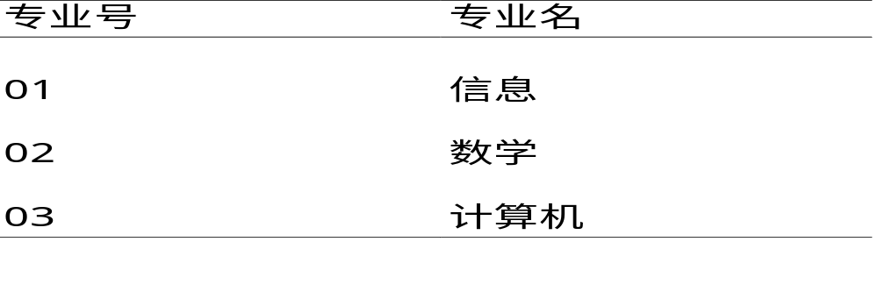
关系模式的完整性_参照完整性
数据库系统概念----关系模型

Slide 29
关系模式的完整性
学生、课程之间的多对多联系，通过增加选修，变成了选修与学生、选修与课程的多对一关系。
  学生（学号，姓名，性别，专业号，年龄）
  课程（课程号，课程名，学分）
  选修（学号，课程号，成绩）
数据库系统概念----关系模型

Slide 30
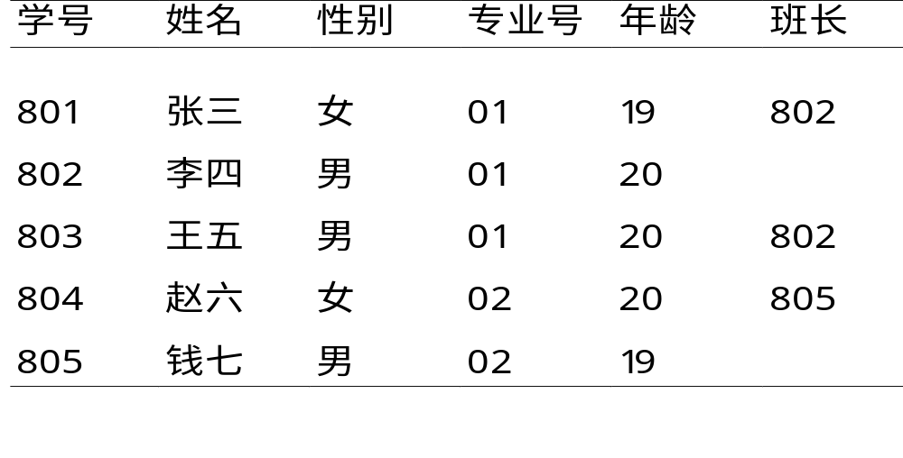
关系模式的完整性
学生实体及其内部的领导联系(多对一)
数据库系统概念----关系模型

Slide 31
关系模式的完整性
  用户定义的完整性
    用户针对具体的应用环境定义的完整性约束条件
    如学号S#要求是8位整数，SEX要求取值为“男”或“女”
  系统支持
    实体完整性和参照完整性由系统自动支持
    系统应提供定义和检验用户定义的完整性的机制
数据库系统概念----关系模型

Slide 32
关系模式的完整性举例
课程(课程号，课程名，学分)
  “课程号”属性必须取唯一值
  非主属性“课程名”也不能取空值
  “学分”属性只能取值{1，2，3，4}
数据库系统概念----关系模型

Slide 33
关系模式的完整性例题
供应商关系S（主码是“供应商号”）
今要向关系P中插入新行，新行的值分别列出如下。哪些行能够插入？
A.(‘037’，‘绿’，null)
B.(null，‘黄’，‘T20’)
C.(‘201’，‘红’，‘T20’)
D.(‘105’，‘蓝’，‘B01’)
E.(‘101’，‘黄’，‘T11’)
供应商号 | 供应商名 | 所在城市
B01 | 红星 | 北京
S10 | 宇宙 | 上海
T20 | 黎明 | 天津
Z01 | 立新 | 重庆
零件关系P（主码是“零件号”，外码是“供应商号”）
零件号 | 颜色 | 供应商号
010 | 红 | B01
312 | 白 | S10
201 | 蓝 | T20
数据库系统概念----关系模型

Slide 34
2.5 关系查询语言
查询语言：通常比标准程序设计语言层次更高，定义了一组运算集，作用于表上，并输出表作为结果。这些运算可以组合成表达式，表达所需的查询。
  过程化语言：给出具体查询过程
  非过程化语言：只给出查询需求
关系代数：包括一个运算的集合，过程化 （ch6）
  以一个或两个关系输入，产生一个新的关系作为结果。
关系演算：使用谓词逻辑来定义所需的结果，非过程化
    元组关系演算：谓词变元的基本对象是元组变量
    域关系演算：谓词变元的基本对象是域变量
SQL：商用语言，基于集合运算，非过程化与过程化 结合
数据库系统概念----前言

Slide 35
2.5 关系查询语言
例如 : 查询数据库90分以上的男学生姓名
SQL:
select 姓名
from 学生,课程,选课
where 学生.学号=选课.学号 and
课程.课程号=选课.课程号 and
课程名=“数据库” and
成绩>90 and 性别=“男”
数据库系统概念----前言

Slide 36
2.5 关系查询语言
关系数据语言的特点
  一体化
    一般关系系统的数据语言都同时具有数据定义、数据操纵和数据控制语言，而不是分为几个语言；对象单一，都是关系，因此操作符也单一。而非关系型系统，如DBTG，有对记录的操作，有对关系的操作。
  非过程化
    用户只需提出“做什么”，无须说明“怎么做”，存取路径的选择和操作过程由系统自动完成
  面向集合的存取方式
    操作对象是一个或多个关系，结果是一个新的关系（一次一关系）。非关系系统是一次一记录的方式
数据库系统概念----关系模型

Slide 37
2.5 关系查询语言
关系操作
  关系操作是集合操作，操作的对象及结果都是集合，是一次一集合（Set-at-a-time）的方式
  而非关系型的数据操作方式是一次一记录（Record-at-a-time）
  关系操作可以用关系代数和关系演算两种方式来表示，它们是相互等价的。
  如用关系代数来表示关系的操作，可以有选择、投影、连接、除、交、差、并等
数据库系统概念----关系模型

Slide 38
2.5 查询语言
具体系统中的实际语言
  SQL
    介于关系代数和关系演算之间，由IBM公司在研制System R时提出
  QUEL
    基于Codd提出的元组关系演算语言ALPHA，在INGRES上实现
  QBE
    基于域关系演算，由IBM公司研制
数据库系统概念----关系模型

Slide 39
2.6 关系运算
  施加于单个或一对关系上，运算结果总是单个关系；
  关系运算可施加在结果上。
基本运算
  一元运算
    选择、投影、更名。
      例：选择instructor关系中满足谓词salary>8500的元组；
      例：选出特定的属性，只列出ID，salary.
  多元运算
    笛卡儿积、并、交、集合差
其它运算
  θ连接、自然连接、除、赋值(ch6)
数据库系统概念----关系模型

Slide 40

选择元组
关系 r
选择 A=B and D > 5 的元组
σ _{A=B and D > 5} (r)

Slide 41

选择属性(列)
关系 r:
选择 A and C列
  投影Projection
  Π _{A, C} (r)

Slide 42
连接运算
把分别来自两个关系的元组合并成单个元组。
有几种不同的方式来对关系进行连接
  自然连接：两个关系所匹配的元组在两个关系共有的所有属性上取值相同
  笛卡尔积：结果包含来自两个关系的所有对，无论它们的属性值是否匹配。

Slide 43

连接两个关系– 自然连接
关系 r, s:
自然连接Natural Join
  r s
  （B，D都相同的连接）

Slide 44

连接两个关系– 笛卡儿积Cartesian Product
关系 r, s:
r x s:

Slide 45

两个关系的并
关系 r, s:
r ∪ s:
两个输入关系中元组的并元组的并

Slide 46

两个关系的差
关系 r, s:
r – s:

Slide 47
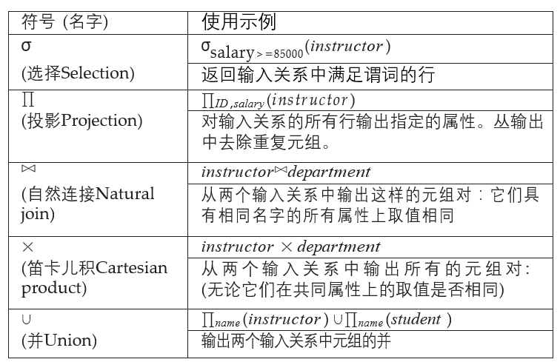
部分关系运算概述

Slide 48
示例
示例: 学生关系S(SN,NAME,SEX,AGE), 选课关系SC(SN,CN)
  找年龄不小于20的男学生(选择运算，条件与∧ ）
  σ_{AGE≥20 ∧} _{SEX=‘male’}（S）
  给出所有学生的姓名和年龄（投影运算）
  Π_{NAME, AGE}(S)
  找001号学生所选修的课程号（选择投影混合运算）
  Π_{CN}( σ_{SN=001} （SC））
  求选修了001号或002号课程的学生号（条件或∨ ）
  方案1：∏_{SN}(σ_{CN = 001 ∨} _{CN = 002}(SC))
  方案2：∏_{SN}(σ_{CN = 001} (SC))∪∏_{SN}(σ_{CN = 002}(SC))
  求选修了001号课程的学生名
  ∏_{NAME}(σ_{CN = 001}(SC⋈S))

Slide 49
习题
例题
  求选修了001号而没有选002号课程的学生号
  ∏_{SN}(σ_{CN = 001} (SC)) －∏_{SN}(σ_{CN = 002}(SC))
  求未选修c1号课程的学生号
  方案1：∏_{SN}(S)－∏_{SN}(σ_{CN = c1} (SC))
  方案2：∏_{SN}(σ_{CN ≠ c1} (SC))
都正确吗？

Slide 50
习题
求计算机系学生的选课课程名称
思考：有几种写法？哪种效率更高？
S |  |  |  | SC |  |  |  | C
Sno | Sname | Dept |  | Sno | Cno | Score |  | Cno | Cname
S1 | 甲 | 计 |  | S1 | C1 | 80 |  | C1 | DS
S2 | 乙 | 软 |  | S1 | C2 | 90 |  | C2 | DB
S3 | 丙 | 软 |  | S2 | C1 | 70
S4 | 丁 | 计 |  | S3 | C2 | 60

